Slide 1
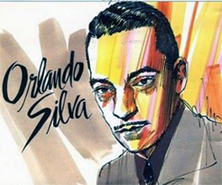

Dá-me
tuas mãos

Slide 2
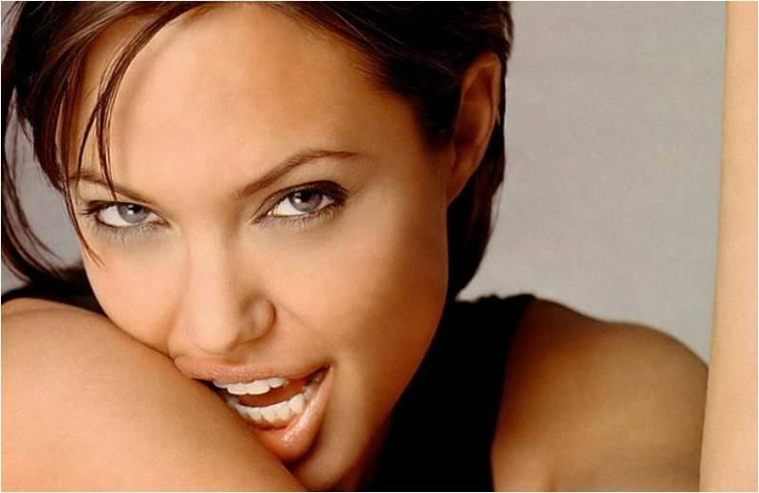
Por que tanta pressa
de chegar ao fim,
Por que terminar o nosso amor assim,
Se eu não revelei
Tudo o que sonhei
E nem tu disseste
tudo para mim?

Slide 3
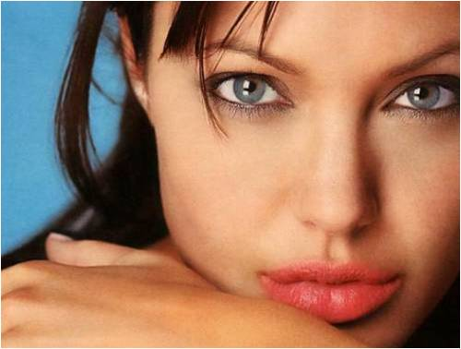
Dá-me tuas mãos, por favor,
Põe os teus olhos nos meus,
E eles dirão quanta dor
Vai me causar este adeus.

Slide 4
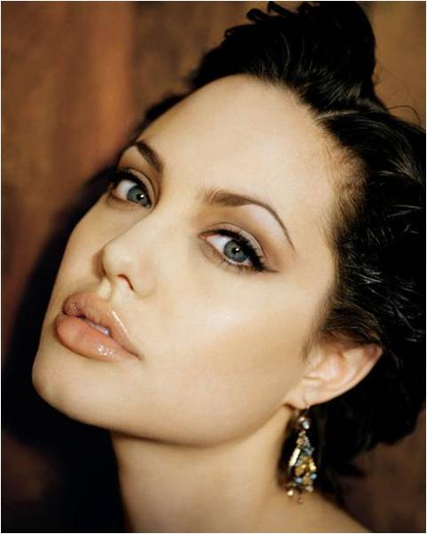
Ficou tão triste o luar
Vendo acabar o nosso amor!
Tudo te manda ficar.
Dá-me tuas mãos, por favor.

Slide 5
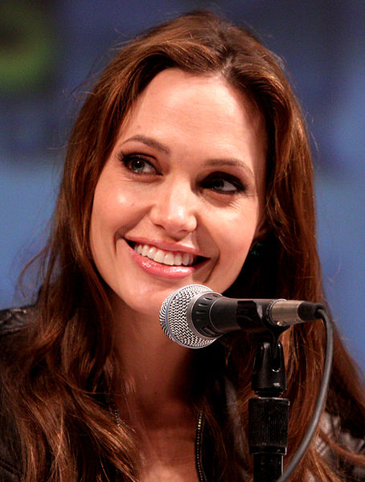
Angelina Jolie (Los Angeles – 4 de junho de 1975) é uma atriz estadunidense. Jolie promove causas humanitárias, e é conhecida por seu trabalho com refugiados como embaixadora do Alto Comissariado das Nações Unidas para os Refugiados (ACNUR). Ela tem sido citada como uma das pessoas mais atraentes do mundo, bem como a "mulher mais bonita" do mundo, títulos para os quais ela tem recebido atenção da mídia.

Slide 6
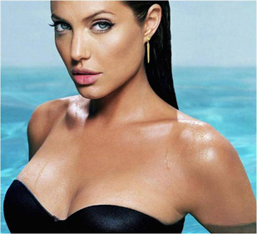
Dá-me tuas mãos, por favor,
Põe os teus olhos nos meus,
E eles dirão quanta dor
Vai me causar este adeus.

Slide 7
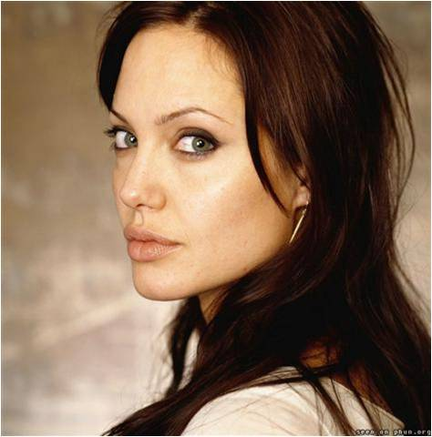
Ficou tão triste o luar
Vendo acabar nosso amor!
Tudo te manda ficar.
Dá-me tuas mãos, por favor.

Slide 8
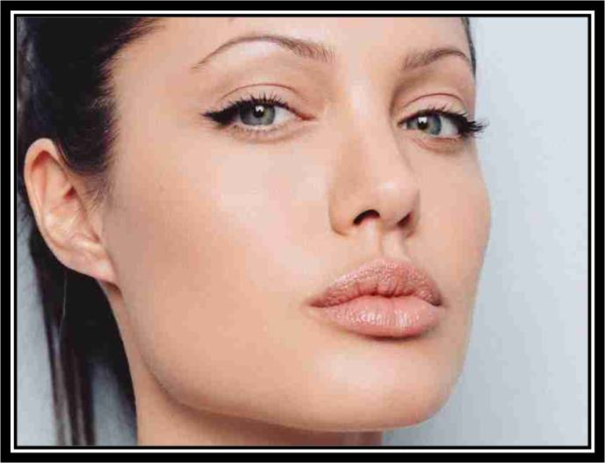
Dá-me Tuas Mãos
Composição : Roberto Martins/Mário Lago
Canta: Orlando Silva
Por que tanta pressa de chegar ao fim,
Por que terminar o nosso amor assim,
Se eu não revelei
Tudo o que sonhei
E nem tu disseste tudo para mim?
Dá-me tuas mãos, por favor,
Põe os teus olhos nos meus,
E eles dirão quanta dor
Vai me causar este adeus.
Ficou tão triste o luar
Vendo acabar o nosso amor!
Tudo te manda ficar.
Dá-me tuas mãos, por favor.
Fotos de Angelina Jolie: Labotiquedelpowerpoint

